Slide 1
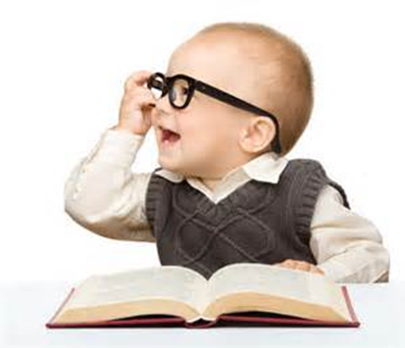
3W的提問法

Slide 2
Simon Sinek 「黃金圓圈」(Golden Circle)
Why
How
What

Slide 3
請運用3W來提問
選擇一本書
選擇補習班
選填學校
選擇科系
選擇工作
選擇另一半……

Slide 4
自己來試試
挑戰任務
請同學在圖書館找一本自己喜歡的書
花些時間閱讀
請把握3W，告訴同學
你為何選擇這本書
這本書在告訴我們什麼
這本書帶給我怎樣的啟發

